Slide 1
Strijd tegen armoede Strijd voor welzijn
N-VA Wetteren 25 juni 2017
Sarah Smeyers

Slide 2
Wat is armoede ?
financieel
individuele en sociale uitsluiting
Notes:
WAT IS ARMOEDE?
Om te weten hoe we armoede kunnen bestrijden, moeten we eerst definiëren wat armoede precies is, wat de verschillende lagen of gedaanten van armoede zijn, en of en hoe beleid aan een of meerdere “gedaantes” van armoede iets kan verhelpen. Ik kan u nu al verklappen, het beleid heeft op alle niveaus – federaal, Vlaams, lokaal – verschillende directe en indirecte instrumenten om armoede te bestrijden. Maar dat is voor straks. Eerst : wat betekent armoede in Vlaanderen?
Armoede vele aspecten
Om te beginnen: armoede bestaat uit vele aspecten. Armoede is meer dan louter een tekort aan inkomen. Het verwijst naar een geheel van vormen van uitsluiting uit verschillende domeinen van het individuele en het sociale leven. Financiële moeilijkheden zijn tegelijk vaak de oorzaak én het gevolg van achterstelling op het vlak van tewerkstelling, onderwijs, huisvesting, gezondheid en in het algemeen “actieve deelname aan de maatschappij”. Het beleid maakt ook een onderscheid tussen armoede in het algemeen en kinderarmoede in het bijzonder. Er zijn stemmen voor en tegen om van kinderarmoede een apart en zelfs prioritair beleidsdomein te maken. Ik kan u alleen de cijfers meegeven: in verhouding zijn er meer kinderen die in armoede leven dan volwassenen.
Individuele armoede (in cijfers) afhankelijk van land tot land / regio tot regio
Armoede wordt bepaald aan de hand van gegevens over het Bruto Binnenlands Product van een land of regio, van de werkloosheidsgraad en van het beschikbare inkomen.
De economische sterkte wordt afgemeten a.d.h.v het Bruto Binnenlands Product (BBP). Het is de maat voor de geproduceerde welvaart op een grondgebied. Om een voorbeeld te geven: de welvaart die de Vlaamse pendelaars in Brussel produceren telt dus niet mee. In Europa neemt Vlaanderen de 8ste plaats in. Het Vlaamse bbp ligt 20% hoger dan het EU-28 gemiddelde.
Wat de werkloosheid betreft: sinds juli 2015 vermindert het aantal niet-werkende werkzoekenden iedere maand in vergelijking met het jaar voordien. In februari 2017 waren er iets minder dan 220 000 niet-werkende werkzoekenden. En de trend zet zich verder, tot en met de maand mei gaat het cijfer steeds in dalende lijn.
In mei 2017 waren er 201 000 niet-werkende werkzoekenden.
Het beschikbaar inkomen is een maat voor de welvaart die is verdiend door de inwoners van een land of regio. Het geeft een aanduiding van feitelijk verdiende welvaart van (in ons geval) de Vlamingen. Het Vlaamse beschikbaar inkomen lag in 2013 17% hoger dan het EU28-gemiddelde en ligt relatief hoof in vergelijking met de EU-landen (de 3de plaats). Als je de vergelijking maakt tussen Vlaanderen en België, dan ligt het beschikbaar inkomen 6,4% hoger in Vlaanderen.

Slide 3
Wat is armoede ?
armoedegrens ?
alleenstaande: 1 083 €/md
gezin: 2 274 €/md
Notes:
Op basis van het inkomen, werd een armoedegrens vastgelegd. Dat is een relatieve grens, die verschilt van land tot land. Dat wil zeggen dat iemand die “arm” is in Vlaanderen het relatief beter heeft dan iemand die arm is in Portugal. De armoedegrens wordt immers berekend in vergelijking met de grootste inkomens.
In die zin kunnen we zeggen dat armoede in Vlaanderen – ik wik mijn woorden – relatief meevalt. Ik bedoel: je kan arm zijn in Vlaanderen, maar je zal niet ziek worden van de honger. Ik banaliseer armoede niet, integendeel, ik probeer armoede in perspectief te plaatsen. In andere landen zijn er nog veel schrijnender voorbeelden van wat armoede kan zijn.
Voor Vlaanderen werd de armoedegrens vastgelegd op 60% van het mediaan netto beschikbare gestandaardiseerde huishoudinkomen van een land of regio. Concreet voor België:
alleenstaande: 12 993 euro per jaar of 1 083 euro / maand
voor elke bijkomende volwassene in het huishouden wordt dit bedrag met een factor 0,5 voor elk kind met factor 0,3
voor een gezin met 2 volwassenen en 2 kinderen ligt de armoederisicodrempel op 2 274 euro / maand

Slide 4
Wat is armoede ?
1 OP 10
65-plusser
éénoudergezin
alleenstaand
buiten EU geboren
werkloos / gepensioneerd
ongeschoold
huurder
Notes:
Eén op tien
Ongeveer 1 op 10 Vlamingen moesten rondkomen met een inkomen onder deze armoededrempel. Dat komt overeen met ongeveer 650 000 personen.
We zien dat er zich duidelijk een aantal kwetsbare groepen aftekenen, die meer kans maken om in de armoede terecht te komen dan andere. Het verschil tussen mannen en vrouwen blijft beperkt, maar 65-plussers zijn wel een risicogroep. Ook personen in éénoudergezinnen, personen in grote gezinnen en alleenstaanden lopen een groter risico op armoede dan gemiddeld. Bij de eenoudergezinnen moet 3 op 10 zien rond de komen met een inkomen onder die drempel. Er is ook een duidelijk verschil te merken tussen mensen die in de EU zijn geboren en mensen die daarbuiten zijn geboren. Het is voor alle duidelijkheid die laatste groep – buiten de EU geboren – die een grotere kans maken om in de armoede terecht te komen.
Werk vormt duidelijk een belangrijke bescherming tegen armoede. En dus blijkt dat werklozen, gepensioneerden en andere niet-actieve mensen méér kans maken op armoede dan werkende mensen. Ik moet er aan toevoegen dat werk géén 100 % garantie geeft om uit de armoede te blijven. 90 000 Vlamingen die werken moeten toch rond komen met een huishoudinkomen onder de armoedegrens.
Naast tewerkstelling beperkt ook scholing het armoederisico. Wie een diploma hoger onderwijs heeft maakt 4 keer minder kans op armoede dan mensen met hoogstens een diploma lager secundair onderwijs. 4 op 10 mensen die in armoede leven zijn laag opgeleid.
Ook tussen huurders en eigenaars is een verschil te merken. Het armoedepercentage ligt bij huurders drie keer hoger dan bij eigenaars.
Kleine verschuivingen
Ondanks het vrije stabiele percentage (1 op 10) zijn er de jongste jaren wel wat onderlinge verschuivingen gebeurd.
Bij ouderen is het risico sinds 2006 opvallend gedaald. Mogelijk hangt dit samen met de hogere pensioenrechten van vrouwen (door langere loopbanen) en door de verbetering van de laagste pensioenen.
Bij jongere leeftijdsgroepen is er eerder sprake van een lichte stijging wat de kans op armoede betreft.
Ook werklozen maken nu meer dan vijf jaar geleden kans op armoede. Dit houdt mogelijk verband met de afname van de werkloosheidsuitkering in de tijd.

Slide 5
Wat is armoede ?
SUBJECTIEVE ARMOEDE
“ik kom
zeer moeilijk
rond”
Notes:
Subjectieve armoede
Al wat ik tot nu toe vertelde gaat over armoede op basis van reëel inkomen waarover mensen beschikken. Maar er bestaat ook zoiets als “subjectieve armoede”. Dat is gebaseerd op de subjectieve behoeften en verwachtingen en die verschillen van gezin tot gezin. Met andere woorden: hoe schat iemand zijn eigen inkomen in ? Is het voldoende? Te krap?
In 2014 leefde 14% van de Vlamingen in een huishouden waarin men aangeeft dat men zeer moeilijk rond komt met het beschikbare inkomen. Dat komt overeen met ongeveer 860 000 personen. Wie zichzelf arm voelt is het niet altijd en omgekeerd valt het ook voor dat mensen die een inkomen hebben onder de armoedegrens aangeven gemakkelijk rond te komen.
Met andere woorden: objectieve en subjectieve armoede overlappen niet volledig.
200 000 mensen hadden te weinig geld om in een aantal essentiële behoeften te voorzien. Dat aantal schommelt al jaren tussen 2 en 3% van de totale bevolking
(= ernstige materiële deprivatie)
Mensen met een ‘ernstige materiële deprivatie’ zijn bijvoorbeeld niet in staat
- om de huur of courante rekeningen te betalen,
- hun woning degelijk te verwarmen,
- onverwachte uitgaven te doen,
- om de twee dagen vlees/vis/proteïnerijk alternatief te eten,
- een week vakantie per jaar te nemen buitenshuis,
- zich een eigen wagen, wasmachine, kleurentelevisie of telefoon aan te kunnen schaffen.
Even kort vergelijken: in Zweden vindt 5% van de bevolking zich arm (maar is het daarom nog niet), in Griekenland vindt bijna 80% zich arm (zijnde: vinden dat ze heel moeilijk rondkomen). Een groot verschil!!
Kinderarmoede
12% van de Vlaamse -18-jarigen leven in een huishouden met een inkomen onder de armoedegrens. Dus zijn er meer kinderen die in armoede leven in verhouding met het totaal aantal mensen in armoede. Dat komt overeen met ongeveer 150 000 kinderen. Dat aantal bleef de voorbije decennia redelijk stabiel. Maar toch was er sinds 2005 een lichte stijging. Vandaar dat vooral de Vlaamse regering prioriteit maakt van de strijd tegen kinderarmoede. Je zou kunnen zeggen dat de strijd tegen armoede tout court toch ook de kinderen vooruit helpt die kansarm zijn. Maar het is een duidelijke beleidskeuze, om de grote groep kansarme kinderen (kansarme gezinnen met kinderen) als een prioriteit te beschouwen.

Slide 6
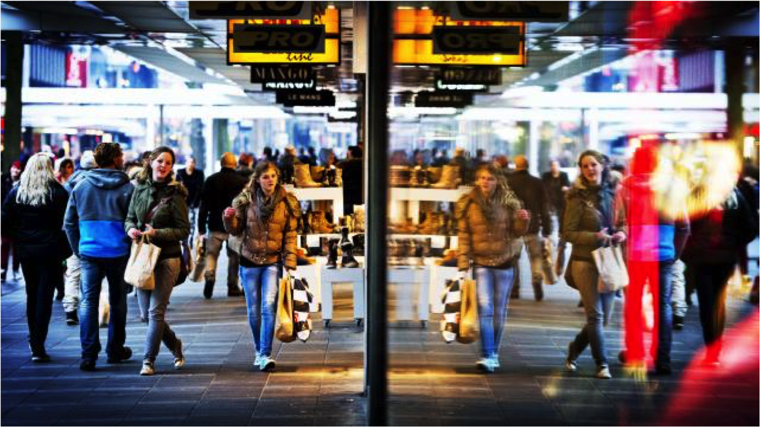
Armoede bestrijden : hoe?
deelname aan maatschappij! zelfredzaam!
toegankelijke dienstverlening
Notes:
ARMOEDE BESTRIJDEN: HOE?
Tussen het leven van mensen in armoede en mensen zonder armoede-ervaring bestaat er dus een kloof, die zich manifesteert op verschillende vlakken: deelname aan het dagelijks leven / samenleving, vaardigheden en kennis. Deze kloof kunnen ze niet altijd op eigen kracht overbruggen.
Armoede is een complex probleem is dat een aanpak in meerdere beleidsdomeinen vraagt. Eigenlijk is armoede zo’n complex gegeven dat alle beleidsniveaus – van federaal tot lokaal – moeten samenwerken en overleggen. Elk beleidsniveau heeft een eigen pakket aan maatregelen, maar uiteraard moeten die op elkaar zijn afgestemd.
Globaal zou je kunnen stellen dat een modern beleid tegen armoede focust op deelname aan de maatschappij (en die kansen helpen vergroten als het niet vanzelf gaat), de zelfredzaamheid van mensen stimuleren en zorgen voor een toegankelijke dienstverlening. Dit door in te gaan tegen alle mechanismen die armoede veroorzaken. Direct en indirect zijn er middelen om die armoede te bestrijden.
Ik overloop kort wat er op federaal gebied gebeurt, dan Vlaanderen en nadien ga ik in op de rol van de ocmw’s (dus op lokaal vlak)?
dit stuk is lange versie die laatste zin hierboven (ev.) vervangt:
(((Op federaal niveau voert men een beleid van jobs, jobs, jobs. Ook in de strijd tegen armoede een essentieel element. Want werk maakt je zelfredzaam en zorgt voor een inkomen en maakt je onafhankelijk van hulp-systemen. Er zijn uiteraard andere instrumenten, want werk alleen is niet zaligmakend in de strijd tegen armoede. O.m. de taxshift – past in het job-beleid uiteraard – maar verhoogt het netto-inkomen van … vooral de laagste inkomens, dus blijkt een nuttig instrument in bestrijden van armoede.
Op Vlaams niveau wordt extra aandacht besteed aan gezinnen met kinderen. Bestrijding van kinderarmoede is een prioriteit.
Op lokaal vlak is de rol van armoedebestrijder bij uitstek weggelegd voor de ocmw’s. Ik ga straks uitvoerig in op de instrumenten die hier soelaas kunnen bieden.)))

Slide 7
federaal
Jobs Jobs Jobs !
taxshift
Notes:
FEDERAAL
Jobcreatie
De Federale Regering legt - terecht - de nadruk op (méér) tewerkstelling en het afbouwen van periodes van inactiviteit. Met name de focus op jobcreatie heeft er voor gezorgd dat vele duizenden extra gezinnen een inkomen hebben uit arbeid.
Om werken aantrekkelijker en lonend te maken nam de regering, onder meer door de taxshift, maatregelen. En het is effectief zo dat de taxshift het meest favorabel is voor de mensen met de laagste inkomens. Dat wil zeggen dat hun netto loon op het eind van de maand hoger is vòòr de taxshift. En indirect haal je daar mensen mee uit de armoede.
Dankzij het beleid van de federale regering is het aantal faillissementen opmerkelijk gedaald, het ondernemersvertrouwen groeit, 2015 was een recordjaar voor het oprichten van nieuwe ondernemingen. 2016 verliep in dezelfde trend. 50 000 starters in Vlaanderen (op een geheel van 88 000 in geheel België).
Van het laatste kwartaal van 2014 tot einde van 2016 spreken we van 127 200 nieuwe jobs die er bij zijn gekomen. En dat zijn dan vooral jobs in de private sector, de marktgevoelige sectoren…
Sinds het eind van 2014 zijn er 100 000 werklozen minder, wachtuitkeringen meegerekend.
Nooit waren zo weinig werkloze 50-plussers. 4 op de 5 jongeren die vroeger een wachtuitkering hadden, hebben geen hulp meer nodig en gaan aan de slag.
Bovendien kwamen er veel extra jobs aan de onderkant van de arbeidsmarkt (flexijobs, deeltijds, laagproductieve sectoren, laagste lonen,...), ook daar zien we effect.
Hiermee gepaard gaan natuurlijk nog andere directe en indirecte middelen. Hier ga ik niet verder op in, maar ik noem ze even op:
- de sociale bescherming van de bevolking verzekeren
- de kinderarmoede terugdringen
- dakloosheid en slechte huisvesting bestrijden
- het recht op gezondheid waarborgen
- overheidsdiensten toegankelijker maken voor de kwetsbare personen
Tax shift
Wat?
Een tax shift is -zoals het woord zegt- een verschuiving van belastingen. Bedoeling was om de lasten op arbeid te kunnen verlagen, en werken dus aantrekkelijker te maken zowel voor de werkgever als voor de werknemer. Om zo’n taxshift te kunnen doorvoeren, zijn er inkomsten nodig, anders zou de begroting ontsporen. Maar méér inkomsten voor de overheid, zou kunnen betekenen dat je de groei van de economie daarmee afremt, en dat is nu net niet de bedoeling. En dus worden de nodige centen voor de overheid gehaald uit belastingen die de groei van de economie minder verstoren, zoals belastingen op milieuvervuiling of ongezonde producten en belastingen op consumptiegoederen. In de tax shift zitten ook een aantal maatregelen die de rechtvaardigheid van onze belastingen verhogen, zoals de zogenaamde Kaaimantaks, de bankentaks, de diamanttaks, de hogere roerende voorheffing en de opgedreven strijd tegen fiscale fraude.
Verschuiving… én verlaging
Maar de tax shift is eigenlijk meer dan gewoon een verschuiving, het is een belastingverlaging.
Dat komt doordat een stuk van de tax shift gefinancierd wordt met besparingen op de overheid zelf. Door de overheid efficiënter te laten werken, sparen we geld uit. Geld dat wordt gebruikt om de belastingverlagingen te betalen.
De belastingverlagingen zijn altijd groter dan de nieuwe inkomsten voor de staat die er tegenover staan.
De tax shift verlaagt dus niet alleen belastingen voor burgers en bedrijven. Ook de totale fiscale druk en het overheidsbeslag nemen af.

Slide 8
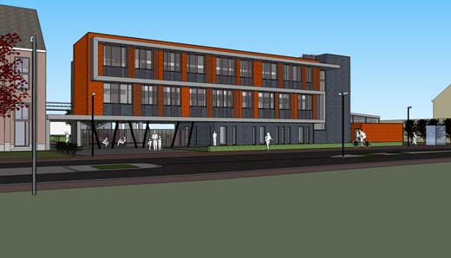
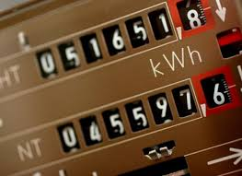
vlaanderen
sociale woningen energiezuinig
kinderbijslag
energiefactuur
watertarieven
studietoelage
tijdelijke werkervaring
Notes:
VLAANDEREN (1)
De Vlaamse Regering heeft zich voorgenomen om in 2020 het aantal mensen in armoede te verminderen van 650 000 naar 430 000 of een afname van 30 %. Wat betreft de kinderarmoede wil de Vlaamse Regering het aantal terugdringen van 150 000 naar onder de 60 000 .
Op basis van voortdurende peilingen naar armoede in Vlaanderen, stelt de Vlaamse Regering – minister Liesbeth Homans – het armoedebeleid regelmatig bij. Er komt een grotere focus op acties die de inkomens van kwetsbare gezinnen kunnen verbeteren, die de leefomgeving voor personen in armoede kunnen verbeteren en de ontwikkeling van kinderen en jongeren die in armoede leven. Daarbij betrekt minister Homans haar collega-ministers, o.a. minister Muyters (met de TWE), minister Crevits (onderwijs).
(FOTO) Er wordt 100 miljoen euro geïnvesteerd in schoolgebouwen, 132 miljoen euro voor Welzijn, men investeert in de bouw van sociale woningen én er is een budget (80 miljoen euro) voor het energiezuinig maken van sociale woningen.
(FOTO) Er bestaan sociale toeslagen van de Vlaamse Regering, die niet alleen gaan naar mensen met een uitkering, het systeem wordt uitgebreid voor mensen met een laag inkomen (uit arbeid). Tegen energie-armoede (letterlijk: om de energiefactuur te kunnen betalen) zijn tal van middelen ingezet, die men in het geheel “sociale correcties” noemt: een energielening aan 0%, energiepremies voor de doelgroep (bv. een sociaal dakisolatieproject). Een minimale levering van aardgas (van 3 naar 5 maanden gebracht), wijkrenovatie, het opstellen van een betaalbare, leesbare en verstaanbare factuur.

Slide 9
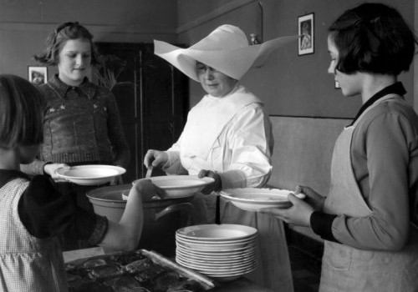
sociale bijstand: historisch
1945 - 1974
° bestaansminimum
1974
Godshuis
Bureel van Weldadigheid
19de eeuw – WO II
les Trentes glorieuses
“armoede bestaat niet meer”
° OCMW 1976
Notes:
SOCIALE BIJSTAND : HISTORISCH (1/4)
Ik wil het straks uitvoerig hebben over de taken van de ocmw’s. Maar ik dacht dat het interessant zou kunnen zijn om even in de geschiedenis van de openbare bijstand te duiken. Omdat dan duidelijk wordt hoe in de loop van de voorbije 200 jaar de visie op “bijstand” is veranderd en bijgestuurd. Niet alle kwestie zijn opgelost, ook vandaag zijn er nog gevoeligheden. Het heetste hangijzer – en dat is een kwestie die al jaren leeft - : is bijstand een hangmat of een springplak? Hoe bereik je een evenwicht tussen solidariteit en activering?
Er zijn vier grote periodes in de geschiedenis van de openbare bijstand. Interessant is juist dat we die periodes kunnen opsplitsen omdat de visie op “steun” telkens opvallend wijzigt.
1. begin 19de eeuw - 1944
De eerste periode, van het begin van de 19de eeuw tot 1944 kenmerkt zich door een soort steun aan de laagste arbeidersklasse, niét om hen per se uit de armoede te halen, maar om te strijden tegenledigheid en luiheid, moreel verwerpelijke karaktertrekken die de maatschappij bedreigen. Armenzorg was dus gebaseerd op arbeidsethiek. Oorspronkelijk bestonden er geen collectieve, verplichte beschermingssystemen. Er waren de “Burelen van Weldadigheid” en de “Burgerlijke Godshuizen”.
- aanvulling op de hongerlonen - degenen die leven van liefdadigheid overtuigen om te gaan werken, in plaats van thuis niets te doen
In de jaren twintig komen de eerste sociale wetten, die ervoor zorgen dat het loon toch een betere garantie biedt om rond te komen. Daardoor zwakt de “sociale bijstand’ wat af.
Enkele cijfers
- periode 1851-1855: 720 049 hulpbehoevenden die jaarlijks worden bijgestaan
- werklozen, dagloners of arbeiders met ernstige inkomensproblemen
Van centrale naar marginale positie op de arbeidsmarkt
- 1925: de openbare onderstand krijgt via een wet een echt openbaar statuut.
- In de eerste helft van de 19de eeuw gaf de bijstand nog aan 15 tot 20% van de Belgische bevolking bescherming, rond het einde van de eeuw was nog dat maar aan 7%.
De bijstandspopulatie zal – behalve voor de tijd na de economische crisis van 1929 – blijven afnemen tot de jaren 1960.
→ Redenen:
- de loontrekkende beroepsbevolking groeit en
- de moderne loonverhoudingen komen tot stand
- geleidelijke ontwikkeling van sociale verzekeringen en van rechten die men door arbeid verwerft
Ander publiek
Bijstand richt zich geleidelijk aan op een ander publiek: niet meer de laagste arbeidersklasse die van een hongerloon moest leven, maar eerder
- mensen die van het arbeidscircuit zijn uitgesloten en
- mensen die zijn uitgesloten van het normale stelsel van wettelijke bescherming.
→ EN DUS: ontstaat er een kloof tussen de arbeider (die passend loon krijgt, rechten verwerft en bescherming krijgt via zijn job) en de “arme” (die uitgesloten is van arbeidscircuit of normale stelsel van wettelijke bescherming; het is dié groep die doelpubliek blijft van de sociale bijstand)
→EN DUS: sociale bijstand komt in de schaduw te staan van een succesvol sociaal verzekeringssysteem

Slide 10
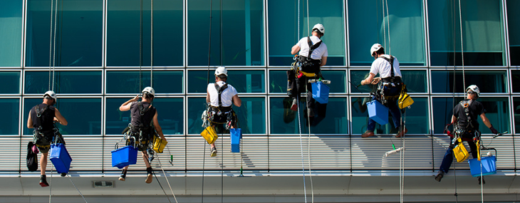
sociale bijstand: historisch
actieve welvaartsstaat
1991 - nu
Notes:
4 1991-nu
In de vierde periode, van 1991 tot vandaag zien we dat de werkloosheidsuitkeringen en de openbare steun dichter naar elkaar toegroeien.
De belangrijkste veranderingen hebben vooral te maken met de toegangsvoorwaarden en de link met het arbeidsmarktbeleid. Het fenomeen van langdurige werkloosheid en armoede hebben tot een grondige hervorming geleid van de welvaartstaat. De grote verdienste hiervoor gaat naar, jawel, een socialistisch politicus : Frank Vandenbroucke. Hij is van oordeel van de traditionele welvaartstaat tekort schiet:
aangezien het de verzekerden een “UITKERING aanbiedt, maar geen UITWEG”.
- hij “geeft materiële troost, maar geen kansen”.
- de mechanismen van de welvaartstaat ontmoedigen mensen juist om actief te zijn, in plaats van aan te moedigen. De welvaartstaat is te passief, hij moet actief worden, die streeft naar een samenleving van actieve mensen.
!! Dat is een belangrijke ommekeer in de filosofie van de welvaartstaat en in de verhouding tussen werk en uitkering (tussen werkgelegenheidsbeleid en het sociaal beleid).
Ik geef een voorbeeld. In 1992 wordt het “begeleidingsplan voor werklozen” gelanceerd. Het voorziet in een individueel activeringsplan voor elke werklozen die langer dan 10 maanden inactief is. Dit gaat gepaard met vrij strenge acties voor wie zich hieraan wil ontrekken. De voorwaarden om van sociale rechten te genieten, verzwaren dus aanzienlijk.
In de volgende jaren komen er “gesubsidieerde banenplannen” die een springplank naar werk moeten vormen. De Smetbanen bv. of vanaf 2000 de startbanen in het kader van het Rosetta-plan. Formules bestemd voor laaggeschoolde jongeren, werklozen en mensen met een bestaansminimum. Men probeert dus niet in eerste instantie banen bij te creëren, maar wel een investering in het menselijk kapitaal, in hun opleiding en hun inzetbaarheid.
Het oude stempelcontrole voor werklozen wordt ook hervormd tot een professioneler controle- én activeringssysteem. Betere begeleiding, betere opvolging, maar ook strengere voorwaarden en sancties. Met andere woorden: een werkloze moet kunnen aantonen dat hij of zij daadwerkelijk inspanningen levert om een job te vinden. Kritiek hierop is dat het de kwetsbaarheid van een bepaalde groep nog versterkt, in plaats van ze op te lossen.
Op het domein van de sociale bijstand zien we een sterk vergelijkbare evolutie. Sinds de jaren 80 een enorme toename van het aantal jongeren (gevolg van de meerderjarigheid die van 21 naar 18 wordt gebracht). Dus ook hier wil met een actievere vorm van sociale bijstand dat jongeren actief wil doen zoeken naar werk. Men wil jongeren UIT de armoede helpen in plaats van dat ze er zich in installeren. Maatschappelijke hulp mag geen levenswijze worden. Een bestaansminimum mag slechts een tijdelijke reddingsboei zijn en liever nog een springplank naar integratie en werk.
De centrale missie van de ocmw’s wordt inschakeling via tijdelijke en gesubsidieerde werkvormen. Maar die leiden veel te weinig naar klassiek werk of tot een kwaliteitsjob. Mensen blijven ofwel in dit circuit van ‘tijdelijk werk’ hangen of ze krijgen later opnieuw een werkloosheidsuitkering. En dus komen ze van het ene kwetsbare statuut in het andere terecht. En dat kan niet de bedoeling zijn. Ik kom hier later nog even op terug, als ik het over de sociale tewerkstelling van het ocmw heb.
De regels en de doelgroepen van de werkloosheidsverzekering overlappen in toenemende mate met die van de bijstand: een verharding van de voorwaarden, meer controle en sancties en meer druk om opnieuw aan het werk te geraken). En dus glijdt door deze hervormingen de pool “werkloosheidsverzekering” af naar sociale bijstand, terwijl andere polen uit de sociale zekerheid relatief stabiel blijft op gebied van pensioenen en gezondheid. In deze periode merken we dan ook een groeiende stroom van uitkeringsgerechtigden vanuit de verzekering (sociale zekerheid) naar de bijstand. Wat de kritiek dat de kwetsbaren steeds kwetsbaarder worden, lijkt te staven.

Slide 11
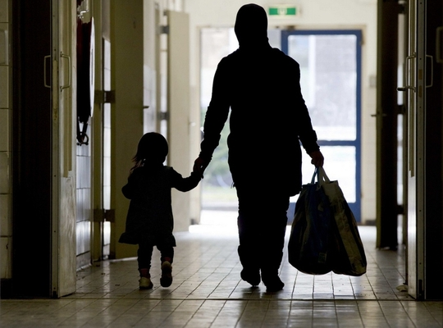
lokaal beleid: het ocmw
sociale tewerkstelling art. 60
leefloon
maatschappelijk dossier?
lokale (woon)opvang asielzoekers
& psychologische begeleiding
Notes:
2/ Sociale tewerkstelling
Er is nog een component waarmee een ocmw de armoede probeert tegen te gaan: sociale tewerkstelling. Met onder meer het tijdelijk te werk stellen van wie een leefloon ontvangt. Concreet is dat : de leefloners die wel wat in hun mars hebben een extraatje bezorgen boven op hun leefloon. Dat is de zogenaamde art. 60.
100 of 200 dagen mag je iemand aan het werk zetten, de werkgever betaalt hiervoor een pak minder dan een gewone werknemer. Voor de werknemer is het voordeel dat hij of zij werkervaring opdoet. Het eigenlijke opzet van een art. 60 is om de doorstroom naar het reguliere arbeidscircuit te vergemakkelijken. Concreet: een werkgever is bereid om een “leefloner” 100 of 200 dagen te werk te stellen en in het ideale geval houdt hij die persoon als werknemer en betaalt hem of haar een klassiek loon uit. Daarmee komt een einde aan het leefloon, dat in dit geval dus echt als een tijdelijke financiële ondersteuning heeft gediend, tot een echte job zich aandiende. Helaas, de praktijk leert ons anders. Een te groot deel van de art.60-mensen blijft in dat beperkte circuit steken of krijgt na afloop van zo’n art.60-job… niet een vaste job, maar een werkloosheidsuitkering. En dus: van de ene uitkering in de andere
terechtkomen. We beseffen: deze maatregel gaat voor een deel aan zijn bedoeling voorbij.
In die zin juich ik het initiatief van minster Muyters toe, die beseft dat de doorstroom van sociale tewerkstelling naar de reguliere arbeidsmarkt voor vele mensen in de praktijk dode letter blijft. Hij lanceerde de TWE – voluit Tijdelijke Werkervaring -, een intense samenwerking tussen de ocmw’s en de vdab. Met speciale gunstige voorwaarden voor de werkgever om die zo aan te moedigen om iemand onder dat statuut een tijd een job te geven. Een lovenswaardig initiatief, maar opnieuw ben ik bang dat een werknemer blijft steken in dit tijdelijke statuut en niet doorstroomt naar een echte job. Maar: ik ben voorzichtig positief.

Slide 12
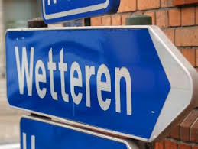
lokaal beleid: het ocmw
integratie stadsdiensten - ocmw
Notes:
5/ Integratie ocmw / stadsdiensten
En als allerlaatste: men is bezig met de integratie van stadsdiensten en ocmw. Een goede zaak omdat het de werking centraler maakt, met minder raden, minder personeel en een betere dienstverlening. Het zal echt de efficiëntie van de werking ten goede komen. Het enige voorbehoud dat ik heb is dat een ocmw nu niet echt een partijpolitiek voert, maar bv. de leefloondossiers echt individueel en op inhoud evalueert. Het risico is dat als je deze beslissingen neemt op het niveau van een stadbestuur, de partijpolitiek toch meer gaat meespelen. Maar dat is juist ook de uitdaging van zo’n samensmelting.
En hiermee wil ik mijn presentatie eindigen. Dank voor uw aandacht. Ik antwoord graag op de vragen die u eventueel heeft.

